Slide 1


3º Seminário de Iniciação Cientifica e Tecnológica
Streaming de vídeo para uma Plataforma Experimental em Robótica Subaquática
Marcos Vinicius Scholl, Larissa e Silva Gomes
marcos.vinicius.scholl@gmail.com larissaesilva@gmail.com
Carlos Rodrigues Rocha
carlos.rocha@riogrande.ifrs.edu.br
orientador
Outubro/2014

Slide 2
3º Seminário de Iniciação Cientifica e Tecnológica
Motivação
Streaming de vídeo para uma Plataforma Experimental em Robótica Subaquática
2/14

Slide 3
3º Seminário de Iniciação Cientifica e Tecnológica
Tecnologias Utilizadas.
  Hardware:
    Raspberry Pi
    Câmera 5mpx
    Cabo de rede ou Dongle Wifi
  Software:
    Unix-Like, Windows
    Python
    Gstreamer
    H.264
Streaming de vídeo para uma Plataforma Experimental em Robótica Subaquática
/14

Slide 4
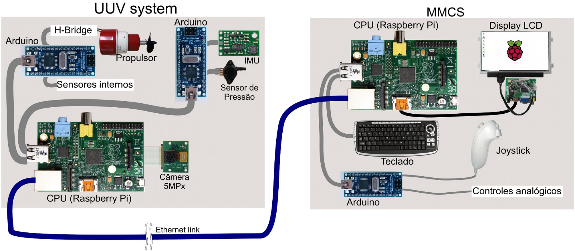
3º Seminário de Iniciação Cientifica e Tecnológica
Hardware da Plataforma
Streaming de vídeo para uma Plataforma Experimental em Robótica Subaquática
/14

Slide 5
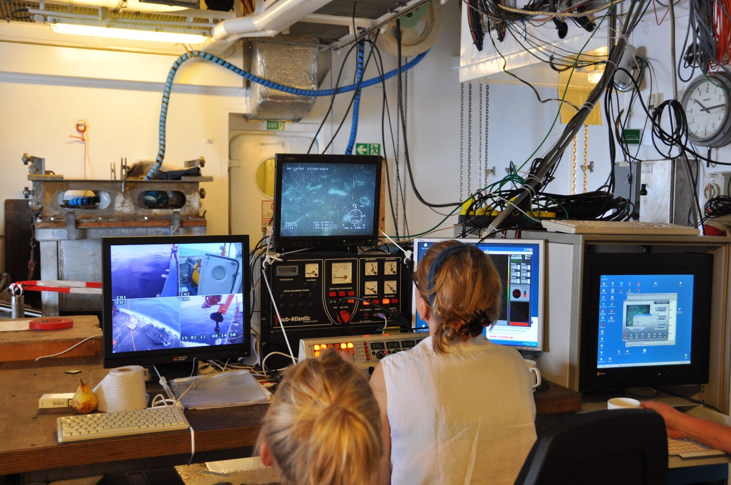
3º Seminário de Iniciação Cientifica e Tecnológica
O que é o Streaming de Vídeo
http://genus.zmaw.de/ROV-Video-Clips.2174+M55e234dd01a.0.html
Streaming de vídeo para uma Plataforma Experimental em Robótica Subaquática
/14

Slide 6
3º Seminário de Iniciação Cientifica e Tecnológica
O problema?
Solução
  Protocolos de Transporte
    TCP (Transmission Control Protocol)
    UDP (User Datagram Protocol)
    RTP (Real-time Transport Protocol)
Streaming de vídeo para uma Plataforma Experimental em Robótica Subaquática
/14

Slide 7
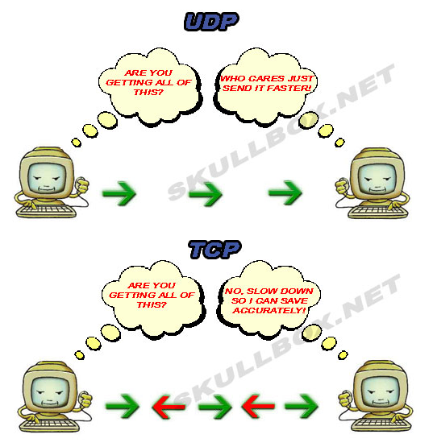
3º Seminário de Iniciação Cientifica e Tecnológica
Streaming de vídeo para uma Plataforma Experimental em Robótica Subaquática
/14

Slide 8
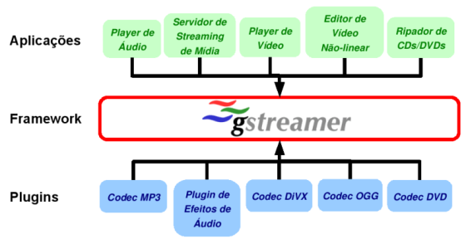
3º Seminário de Iniciação Cientifica e Tecnológica
Gstreamer
  Framework, abstração
Streaming de vídeo para uma Plataforma Experimental em Robótica Subaquática
/14
Notes:
GStreamer provê uma camada de abstração sobre componentes de manipulação para qualquer formato para o qual haja um plugin instalado. As aplicações não precisam mais se preocupar em implementar decodificadores, mixers, sincronia nem codecs, podem se concentrar apenas nas "funcionalidades legais para o usuário", o que significa aplicações melhores e mais pessoas felizes. :)

Slide 9
3º Seminário de Iniciação Cientifica e Tecnológica
H.264
  Baixo fluxo(Low Bit Rate)
    Compressão
    Economiza tráfego de dados
  Imagens de alta qualidade
    Predição de movimento e compensação
  Tolerante a falhas
    Fluxo contínuo de vídeo
  Adaptabilidade de rede
Streaming de vídeo para uma Plataforma Experimental em Robótica Subaquática
/14
Notes:
GStreamer provê uma camada de abstração sobre componentes de manipulação para qualquer formato para o qual haja um plugin instalado. As aplicações não precisam mais se preocupar em implementar decodificadores, mixers, sincronia nem codecs, podem se concentrar apenas nas "funcionalidades legais para o usuário", o que significa aplicações melhores e mais pessoas felizes. :)

Slide 10
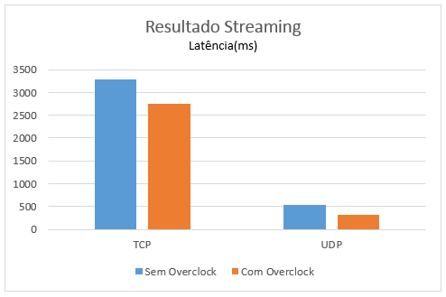
3º Seminário de Iniciação Cientifica e Tecnológica
Latência
  Sem Overclock
    TCP - 3292ms
    UDP - 539ms
  Com Overclock
    TCP – 2757ms
    UDP – 321ms
Streaming de vídeo para uma Plataforma Experimental em Robótica Subaquática
/14
Notes:
GStreamer provê uma camada de abstração sobre componentes de manipulação para qualquer formato para o qual haja um plugin instalado. As aplicações não precisam mais se preocupar em implementar decodificadores, mixers, sincronia nem codecs, podem se concentrar apenas nas "funcionalidades legais para o usuário", o que significa aplicações melhores e mais pessoas felizes. :)

Slide 11
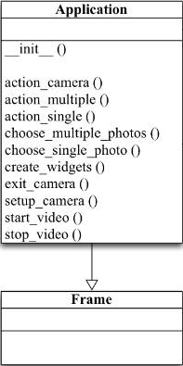
3º Seminário de Iniciação Cientifica e Tecnológica
Software
Streaming de vídeo para uma Plataforma Experimental em Robótica Subaquática
/14
Notes:
GStreamer provê uma camada de abstração sobre componentes de manipulação para qualquer formato para o qual haja um plugin instalado. As aplicações não precisam mais se preocupar em implementar decodificadores, mixers, sincronia nem codecs, podem se concentrar apenas nas "funcionalidades legais para o usuário", o que significa aplicações melhores e mais pessoas felizes. :)

Slide 12
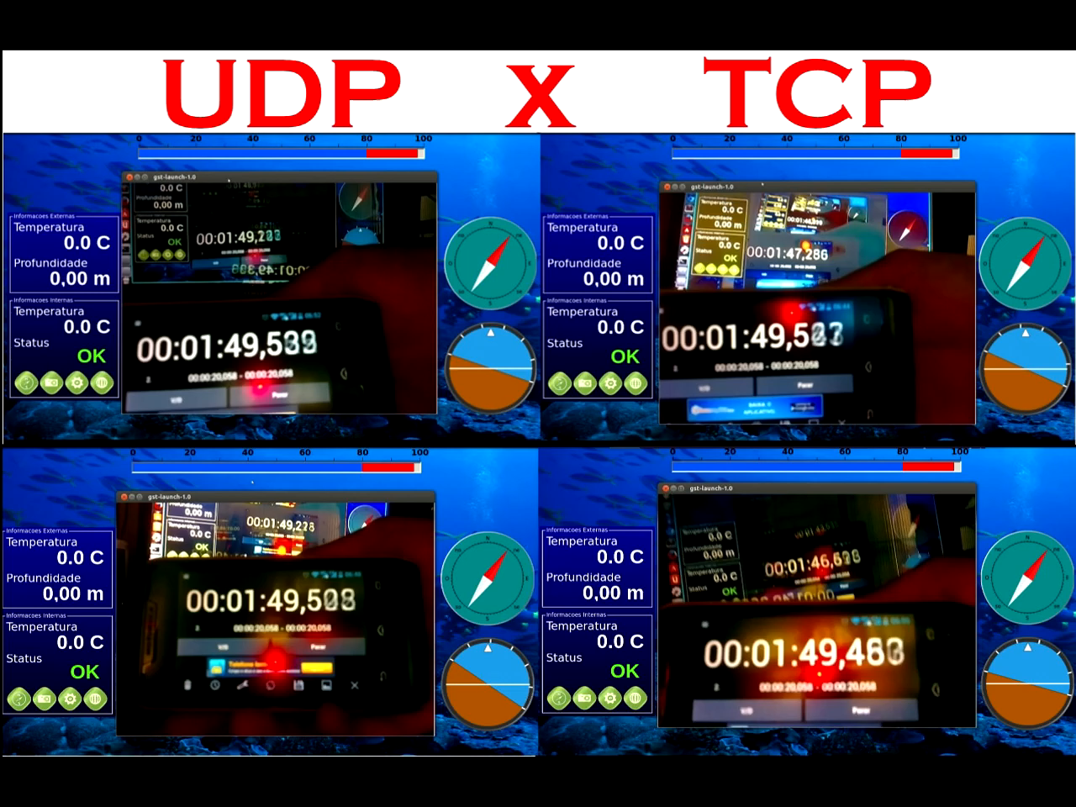
3º Seminário de Iniciação Cientifica e Tecnológica
Resultados obtidos.
Streaming de vídeo para uma Plataforma Experimental em Robótica Subaquática
/14

Slide 13
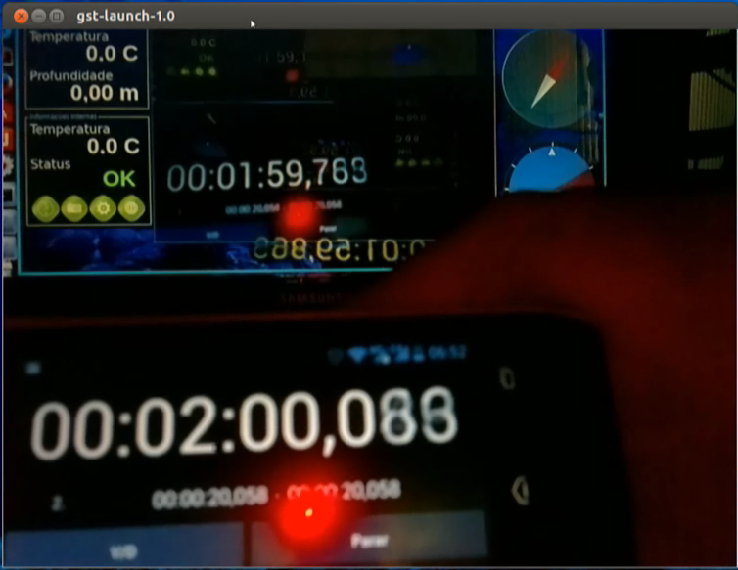
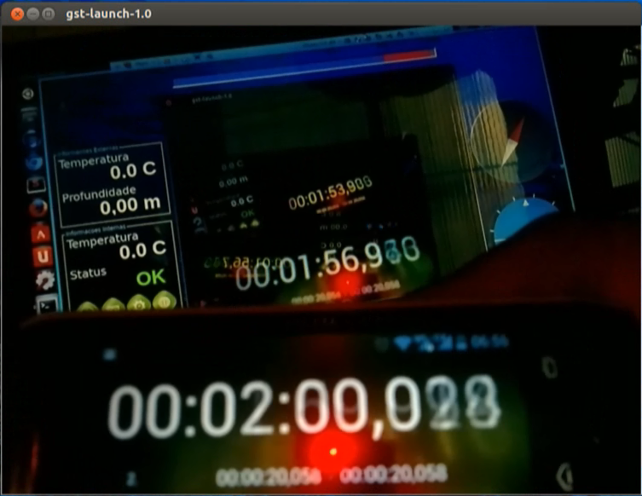
3º Seminário de Iniciação Cientifica e Tecnológica
Resultados obtidos.
3090ms
320ms
Streaming de vídeo para uma Plataforma Experimental em Robótica Subaquática
/14

Slide 14
3º Seminário de Iniciação Cientifica e Tecnológica
Perguntas?
Obrigado!
marcos.vinicius.scholl@gmail.com, larissaesilva@gmail.com, carlos.rocha@riogrande.ifrs.edu.br
Streaming de vídeo para uma Plataforma Experimental em Robótica Subaquática
/14

